Slide 1
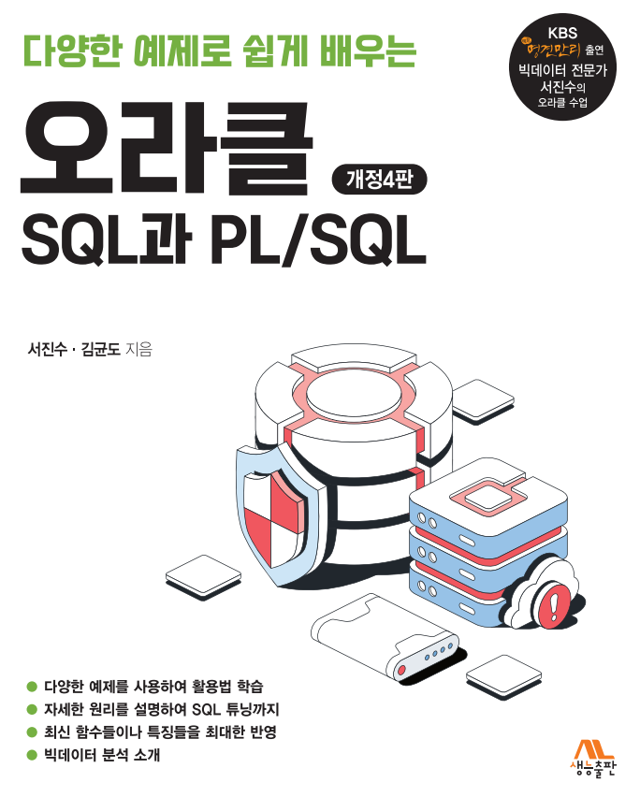
다양한 예제로 쉽게 배우는 오라클 SQL 과 PL/SQL
개정 4판
서진수

Slide 2

7장. Constraint(제약조건)를 배웁니다.
[ 이번 장에서 배울 내용들 ]
1. 제약조건의 개념을 이해할 수 있어야 합니다.
2. 테이블 생성시에 제약조건을 적용할 수 있어야 합니다.
3. 테이블 생성 후 제약조건을 추가할 수 있어야 합니다.
4. 제약조건을 DISABLE / ENABLE 할 수 있어야 합니다.
5. EXCEPTIONS Table 을 사용할 수 있어야 합니다.
.
.

Slide 3
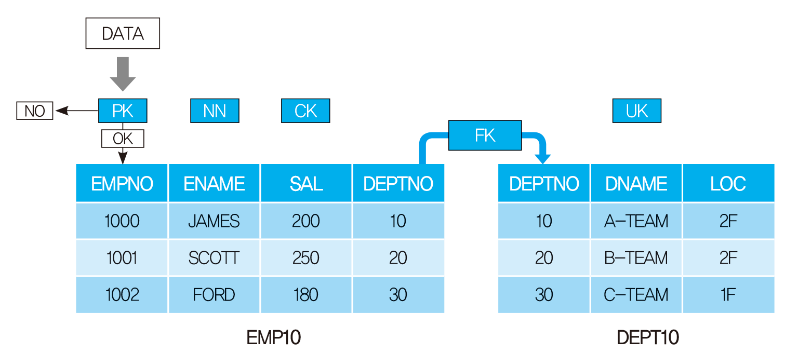
7장. Constraint(제약조건)를 배웁니다.
제약 조건(Constraint)이란?
테이블에 올바른 데이터만 입력 받고 잘못된 데이터는 들어오지 못하도록 컬럼마다 정하는 규칙을 의미함

Slide 4
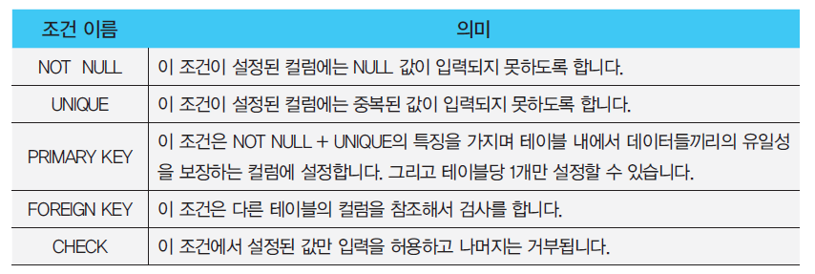
7장. Constraint(제약조건)를 배웁니다.
1. 제약 조건의 종류

Slide 5
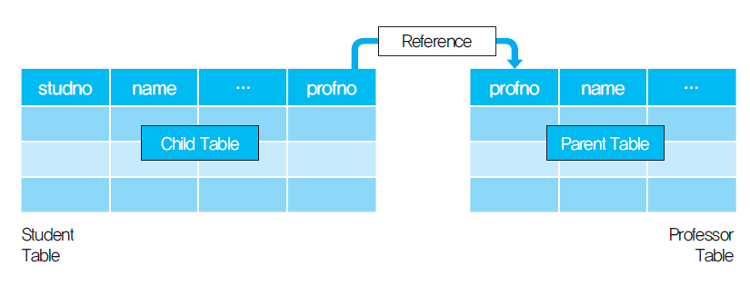
7장. Constraint(제약조건)를 배웁니다.
FOREIGN KEY 란?
두 개의 테이블을 서로 참조하도록 설정됨

Slide 6
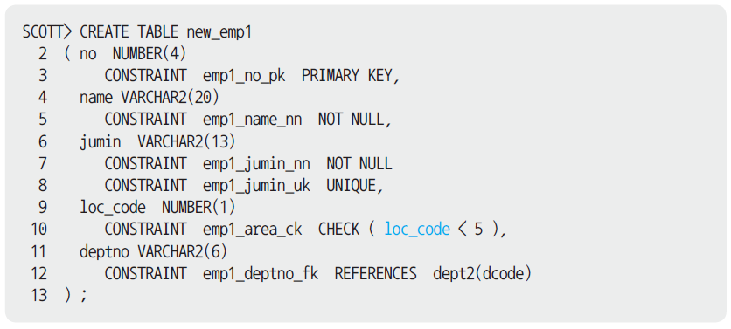
7장. Constraint(제약조건)를 배웁니다.
2. 제약 조건 사용하기
1) 테이블 생성시에 지정하기

Slide 7
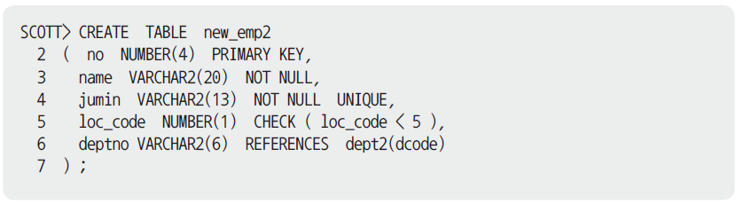
7장. Constraint(제약조건)를 배웁니다.
요약(약식)방법

Slide 8
7장. Constraint(제약조건)를 배웁니다.
2) 테이블 생성 후 추가하기
SCOTT>ALTER TABLE new_emp2
2 ADD CONSTRAINT emp2_name_uk UNIQUE(name) ;
new_emp2 테이블의 name 컬럼에
UNIQUE 제약조건 추가하기
SCOTT>ALTER TABLE new_emp2
2 ADD CONSTRAINT emp2_loccode_nn NOT NULL(loc_code) ;
ADD CONSTRAINT emp2_loccode_nn NOT NULL(loc_code)
*
ERROR at line 2:
ORA-00904: : invalid identifier
SCOTT>ALTER TABLE new_emp2
2 MODIFY (loc_code constraint emp2_loccode_nn NOT NULL) ;
Table altered.
new_emp2 테이블의 loc_code 컬럼에 NOT NULL 제약 조건 추가 하기

Slide 9
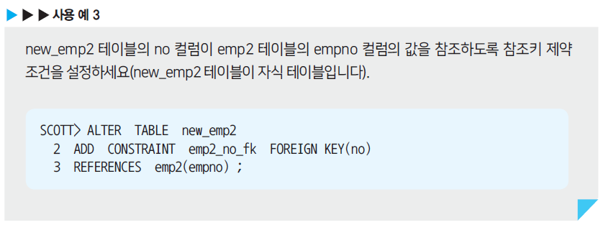
7장. Constraint(제약조건)를 배웁니다.
new_emp2 테이블의 no 컬럼이 emp2 테이블의 empno 컬럼의 값을 참조하도록 참조키 제약조건을 설정 하기 (emp4 테이블이 자식테이블입니다)

Slide 10

7장. Constraint(제약조건)를 배웁니다.
SCOTT>ALTER TABLE new_emp2
2 ADD CONSTRAINT emp2_name_fk FOREIGN KEY(name)
3 REFERENCES emp2(name) ;
REFERENCES emp2(name)
*
ERROR at line 3:
ORA-02270: no matching unique or primary key for this column-list
SCOTT>ALTER TABLE emp2
2 ADD CONSTRAINT emp2_name_uk UNIQUE(name);
Table altered.
SCOTT>ALTER TABLE new_emp2
2 ADD CONSTRAINT emp2_name_fk FOREIGN KEY(name)
3 REFERENCES emp2(name) ;
Table altered.
부모 테이블 쪽에 설정되는 컬럼이 Primary Key 이거나 Unique Key가 설정되어 있어야 합니다 !

Slide 11
7장. Constraint(제약조건)를 배웁니다.
ON DELETE CASCADE 와
ON DELETE SET NULL 실습
- 교재 P.331 참고하세요 -

Slide 12
7장. Constraint(제약조건)를 배웁니다.
3. 제약조건 관리하기
1) 제약 조건 DISABLE 하기
(1) DISABLE NOVALIDATE 사용하기
SCOTT>INSERT INTO t_novalidate VALUES(1,'DDD');
INSERT INTO t_novalidate VALUES(1,'DDD')
*
ERROR at line 1:
ORA-00001: unique constraint (SCOTT.SYS_C0014418) violated
Primary Key 가 설정되어 있는 컬럼이므로 중복된 데이터가 입력이 안됩니다.
SCOTT>ALTER TABLE t_novalidate
2 DISABLE NOVALIDATE CONSTRAINT SYS_C0014418 ;
Table altered.
SCOTT>INSERT INTO t_novalidate VALUES(1,'DDD');
1 row created. <- 정상적으로 입력됩니다.

Slide 13
7장. Constraint(제약조건)를 배웁니다.
(2) DISABLE VALIDATE 사용하기
SCOTT>INSERT INTO t_validate VALUES(4,NULL);
INSERT INTO t_validate VALUES(4,NULL)
*
ERROR at line 1:
ORA-01400: cannot insert NULL into ("SCOTT"."T_VALIDATE"."NAME")
NAME 컬럼에 NOT NULL 제약 조건이 설정 되어 있어서 null 값을 허용하지 않습니다.
이 NOT NULL 제약조건을 DISABLE VALIDATE 한 후 다시 입력해 보겠습니다.
SCOTT>ALTER TABLE t_validate
2 DISABLE VALIDATE CONSTRAINT tv_name_nn ;
Table altered.
SCOTT>INSERT INTO t_validate VALUES(4,NULL);
INSERT INTO t_validate VALUES(4,NULL)
*
ERROR at line 1:
ORA-25128: No insert/update/delete on table with constraint (SCOTT.TV_NAME_NN)
disabled and validated

Slide 14
7장. Constraint(제약조건)를 배웁니다.
SCOTT>INSERT INTO t_validate VALUES(4,'DDD');
INSERT INTO t_validate VALUES(4,'DDD')
*
ERROR at line 1:
ORA-25128: No insert/update/delete on table with constraint (SCOTT.TV_NAME_NN)
disabled and validated
-- NULL 값 입력 하기
SCOTT>INSERT INTO t_validate VALUES(4,NULL);
INSERT INTO t_validate VALUES(4,NULL)
*
ERROR at line 1:
ORA-25128: No insert/update/delete on table with constraint (SCOTT.TV_NAME_NN)
disabled and validated
-- 다른 컬럼에만 데이터 입력하기
SCOTT>INSERT INTO t_validate (no)
2 VALUES(4) ;
INSERT INTO t_validate (no)
*
ERROR at line 1:
ORA-25128: No insert/update/delete on table with constraint (SCOTT.TV_NAME_NN)
disabled and validated
DISABLE VALIDATE 옵션 설정 후
다른 컬럼 내용 변경 하기

Slide 15
7장. Constraint(제약조건)를 배웁니다.
2) 제약 조건 ENABLE 하기
SCOTT>INSERT INTO t_enable VALUES(1,'AAA');
1 row created.
SCOTT>INSERT INTO t_enable VALUES(2,'BBB');
1 row created.
SCOTT>INSERT INTO t_enable VALUES(3,NULL);
INSERT INTO t_enable VALUES(3,NULL)
*
ERROR at line 1:
ORA-01400: cannot insert NULL into ("SCOTT"."T_ENABLE"."NAME“)
테스트용 데이터 입력

Slide 16
7장. Constraint(제약조건)를 배웁니다.
SCOTT>ALTER TABLE t_enable
2 DISABLE CONSTRAINT te_name_nn ;
Table altered.
SCOTT>INSERT INTO t_enable VALUES(3,NULL);
1 row created. ← NULL 값도 잘 입력됩니다.
DISABLE NOVALIDATE 로
문제 될 데이터 입력하기

Slide 17
7장. Constraint(제약조건)를 배웁니다.
(1) ENABLE NOVALIDATE 로 name 컬럼 제약조건 ENABLE 하기
SCOTT>ALTER TABLE t_enable
2 ENABLE NOVALIDATE CONSTRAINT te_name_nn ;
Table altered.
SCOTT>SELECT * FROM t_enable ;
NO NAME
---------- ----------
1 AAA
2 BBB
3 <- 이 행이 잘못된 데이터입니다
SCOTT>INSERT INTO t_enable VALUES(4,NULL);
INSERT INTO t_enable VALUES(4,NULL)
*
ERROR at line 1:
ORA-01400: cannot insert NULL into ("SCOTT"."T_ENABLE"."NAME")
기존 데이터 검사 안하고
새로 입력되는 데이터는 검사 함

Slide 18
7장. Constraint(제약조건)를 배웁니다.
(2) ENABLE VALIDATE 로 name 컬럼 제약조건 ENABLE 하기
SCOTT>ALTER TABLE t_enable
2 DISABLE CONSTRAINT te_name_nn ;
Table altered.
SCOTT>ALTER TABLE t_enable
2 ENABLE VALIDATE CONSTRAINT te_name_nn ;
ENABLE VALIDATE CONSTRAINT te_name_nn
*
ERROR at line 2:
ORA-02293: cannot validate (SCOTT.TE_NAME_NN) - CHECK constraint violated
기존 데이터도 문제가 있는 지 검사함

Slide 19
7장. Constraint(제약조건)를 배웁니다.
3) EXCEPTIONS 테이블을 사용하여 ENABLE VALIDATE 하기 - SYS 계정 사용
4) EXCEPTIONS 테이블을 사용하여 ENABLE VALIDATE 하기 - scott 계정 사용
교재 P.344 실습 참고하세요

Slide 20
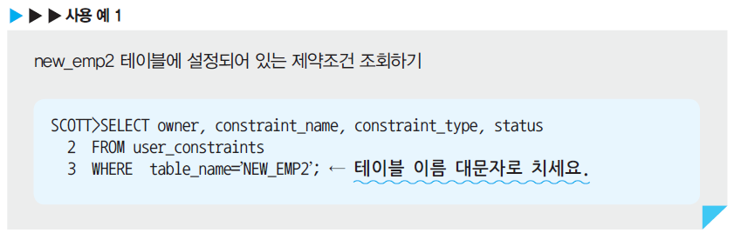
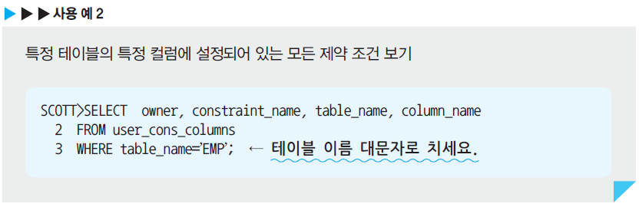
7장. Constraint(제약조건)를 배웁니다.
5) 제약조건 조회하기

Slide 21
7장. Constraint(제약조건)를 배웁니다.
SCOTT> SELECT a.table_name "Child_Table",
2 c.column_name "Child_Column",
3 a.constraint_name "Child_Cons_name",
4 b.table_name "Parent_Table" ,
5 a.r_constraint_name "Parent_Cons_name" ,
6 d.column_name "Parent_Column"
7 FROM user_constraints a , user_constraints b , user_cons_columns c,
8 (SELECT constraint_name, column_name, table_name
9 FROM user_cons_columns) d
10 WHERE a.r_constraint_name=b.constraint_name
11 AND a.constraint_name=c.constraint_name
12 AND a.r_constraint_name=d.constraint_name
13 AND a.constraint_type='R' ;
Child_Table Child_Column Child_Cons_name Parent_Table Parent_Cons_nam Parent_Column
--------------- -------------------- ---------------------- ---------------- ----------------------- ---------------
EMP DEPTNO FK_DEPTNO DEPT PK_DEPT DEPTNO
EMP4 DEPTNO SYS_C0014411 DEPT2 SYS_C0014275 DCODE
EMP3 DEPTNO EMP3_DEPTNO_FK DEPT2 SYS_C0014275 DCODE
EMP4 NO EMP4_NO_FK EMP2 SYS_C0014273 EMPNO
EMP8 NO EMP8_NO_FK EMP2 SYS_C0014273 EMPNO
EMP4 NAME EMP4_NAME_FK EMP2 EMP2_NAME_UK NAME
6 rows selected. ( 위 출력 결과는 각자 다를 수 있습니다 )

Slide 22
7장. Constraint(제약조건)를 배웁니다.
6) 제약조건 삭제하기
SCOTT>ALTER TABLE new_emp2
2 DROP CONSTRAINT emp2_name_fk ;

Slide 23
7장. Constraint(제약조건)를 배웁니다.
[ 연습 문제 ]
1. 아래의 표를 보고 테이블을 생성하면서 제약조건을 설정하세요.
테이블 이름 | 컬럼 이름 | 데이터 타입 | 제약조건 종류 | 제약조건 이름 | 기타사항
tcons | no | number(5) | primary key | tcons_no_pk
 | name | varchar2(20) | nont null | tcons_name_nn
 | jumin | varchar2(13) | not null | tcons_jumin_nn
 | jumin | varchar2(13) | unique | tcons_jumin_uk
 | area | number(1) | check | tcons_area_ck | 1-4 까지 숫자
 | deptno | varchar2(6) | foreign key | tcons_deptno_fk | dept2(dcode)

Slide 24
7장. Constraint(제약조건)를 배웁니다.
2. tcons 테이블의 name 컬럼이 emp2 테이블의 ename 컬럼의 값을 참조하도록 참조키 제약조건을 추가 설정하는 쿼리를 쓰세요.(tcons 테이블이 자식테이블입니다)
3. test10 테이블의 name 컬럼에 만들어져 있는 unique 제약조건을 "사용안함"으로 변경하되해당 테이블의 데이터에 DML 까지 안되도록 변경하는 쿼리를 쓰세요.
( 제약조건 이름은 test10_name_uk 입니다)
4. 위 3번 문제에서 "사용안함"으로 설정한 제약조건 test10_name_uk 을 사용함으로 변경하되 기존에 있던 내용과 새로 들어올 내용 모두를 체크하는 옵션으로 변경하세요.그리고 문제가 되는 데이터들은 sys.execptions 테이블에 저장하도록 설정하세요.
5. emp 테이블에 설정되어 있는 제약조건 중 자신이 생성한 제약 조건들을 테이블명 , 컬럼명 ,제약조건명으로 검색하는 쿼리를 쓰세요.
(단 Foreign key 는 제외합니다)

